Slide 1
TRƯỜNG TIỂU HỌC VÀ TRUNG HỌC CỞ SỞ ĐẠI SƠN
MÔN : TOÁN 2
GIÁO VIÊN : LÊ THỊ THẮM

Slide 2
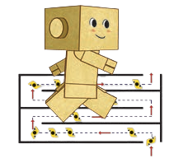

Slide 3
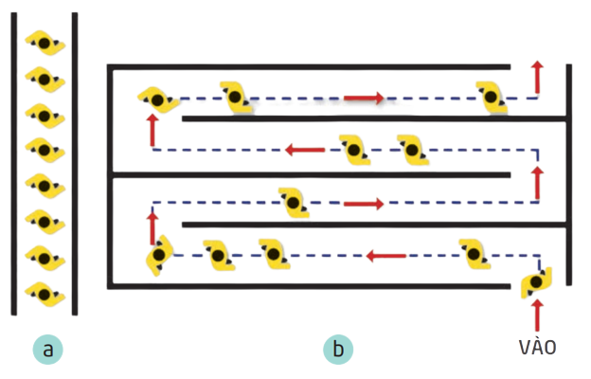
Ở nơi có đông người xếp hàng, thay vì xếp một hàng dọc, người ta nghĩ ra giải pháp giăng dây ngăn thành lối đi có dạng đường gấp khúc.
Các bạn hãy đọc câu chuyện STEM (ở trang 20.)
1

Slide 4
Hãy làm đường gấp khúc linh hoạt với các yêu cầu:
-Đường gấp khúc có nhiều đoạn có thể dùng để tạo nhiều tứ giác khác nhau.
-Có thể thay đổi được độ dài mỗi đoạn.
-Dễ sử dụng và dùng được nhiều lần.
Các bạn hãy đọc thử thách STEM (ở trang 21.)
2

Slide 5
1. Khám phá cách dùng ống hút làm “đoạn thẳng” có độ dài thay đổi
Các bạn hãy đọc và làm theo hướng dẫn ở trang 21.
Thực hiện theo các bước:
a/ Lấy hai đoạn ống hút cùng loại, dài bằng nhau. Đánh dấu đoạn dài 1cm ở đầu một ống hút.
b/ Cắt dọc thân ống hút tới vị trí đánh dấu
c/ cuộn đầu ống hút vừa cắt và luồn vào trong ống hút còn lại. Ta được ống hút ghép.
d/ Mỗi tay cầm một ống hút và di chuyển ống này trượt trong ống kía để kéo dài hoặc thu ngắn ống hút ghép.
3

Slide 6
Các bạn hãy đọc và làm theo hướng dẫn (hình 4 trang 22.)
2/ Cách xỏ dây bằng que tre
Thực hiện theo các bước:
a/Đặt một đầu dây và một đầu que tre lên băng dính, rồi quấn chặt.
b/xỏ que tre vào ống, kêó đầu que tre ra khỏi ống.
4

Slide 7
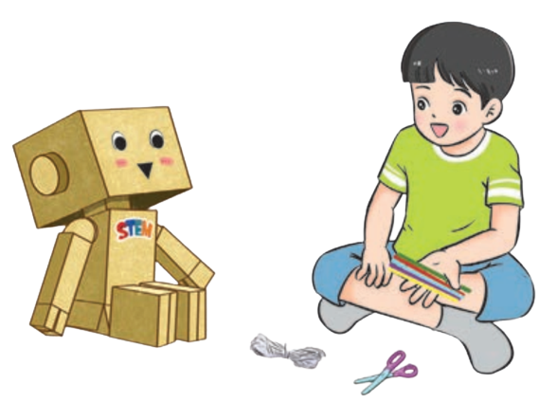
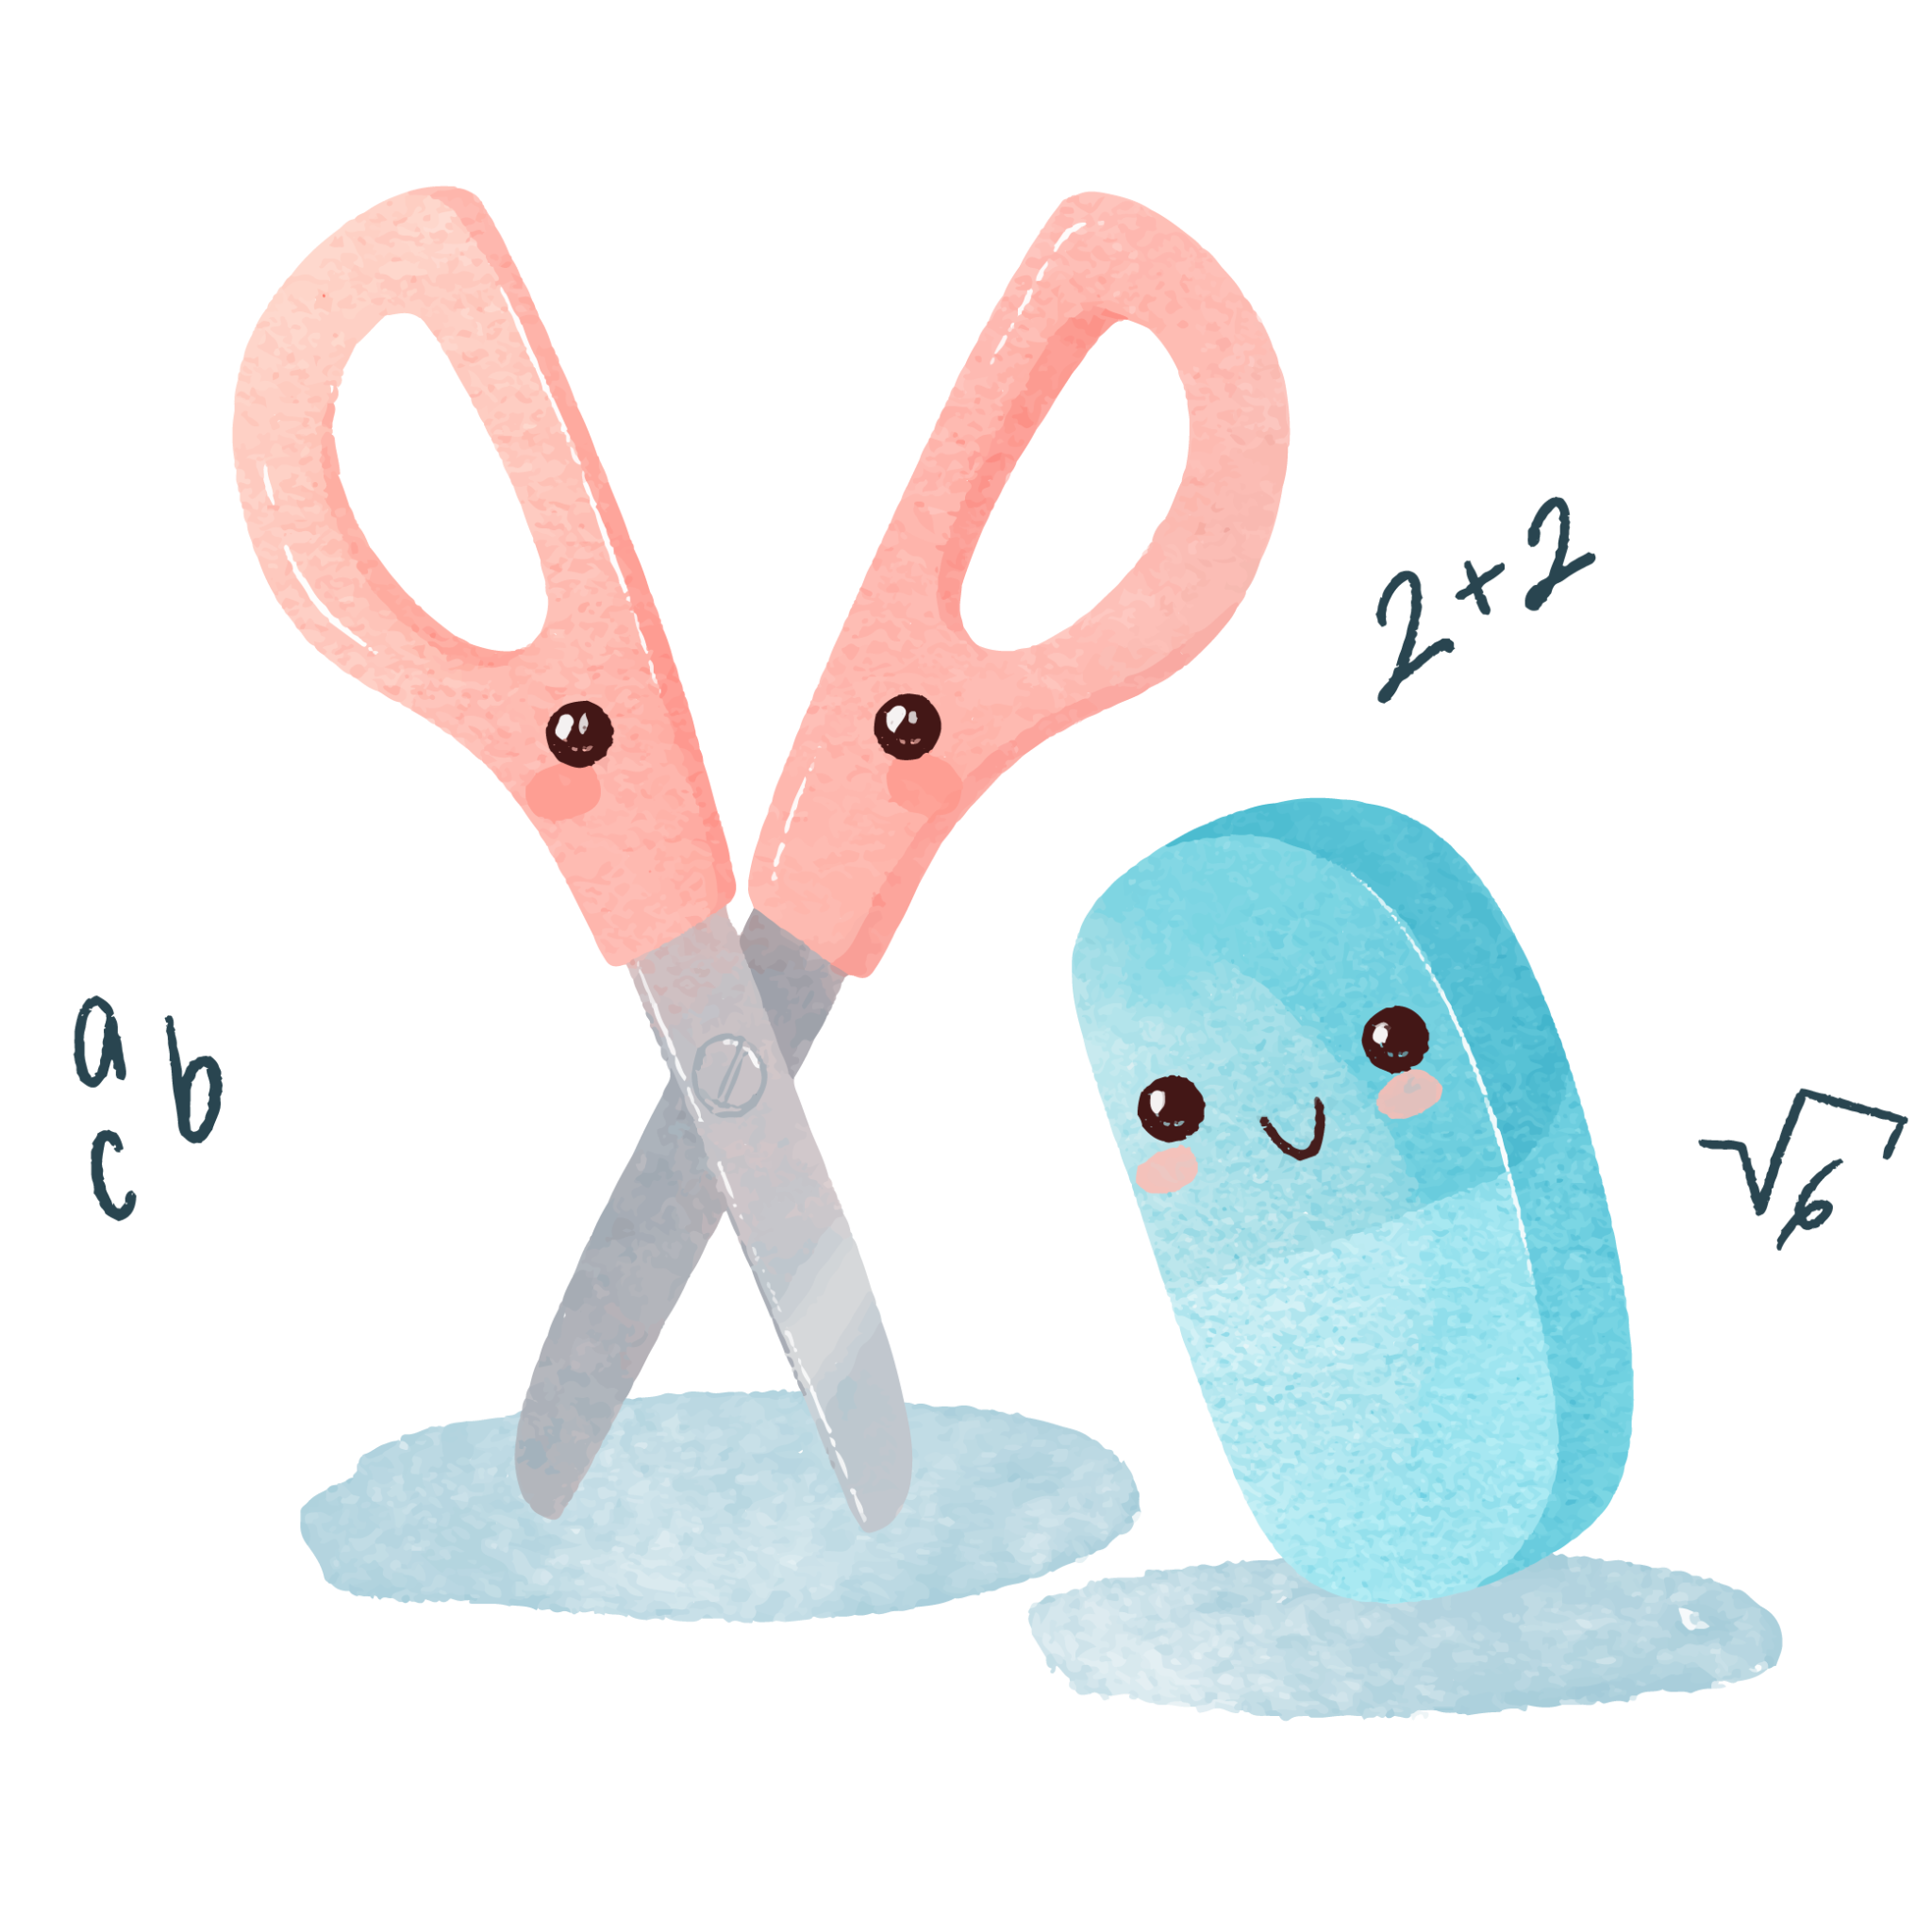
CÙNG LÀM ĐƯỜNG GẤP KHÚC LINH HOẠT!
5

Slide 8
1. Em có
6

Slide 9
2. Em sáng tạo
a. Em làm gì?
Em hãy quan sát mẫu đường gấp khúc linh hoạt ở hình 5 và cùng bạn trả lời các câu hỏi ở trang 22 và 23.
-Đường gấp khúc làm bằng những vật liệu gì?
-Đường gấp khúc có bao nhiêu đoạn ?
-Thay đổi độ dài mỗi đoạn bằng cách nào?
-Các đoạn của đường gấp khúc được nối với nhau bằng vật liệu gì?
7

Slide 10
2. Em sáng tạo
b. Em làm như thế nào?
Chọn số đoạn muốn làm cho đường gấp khúc linh hoạt của nhóm mình.
Chọn vật liệu và màu sắc để làm các đoạn thẳng có độ dài thay đổi.
Chọn vật liệu nối liền các đoạn.
Chọn vật liệu và làm que xỏ dây.
Thảo luận nhóm và hoàn thành phiếu học tập số 1 để đề xuất phương án thực hiện.
8

Slide 11
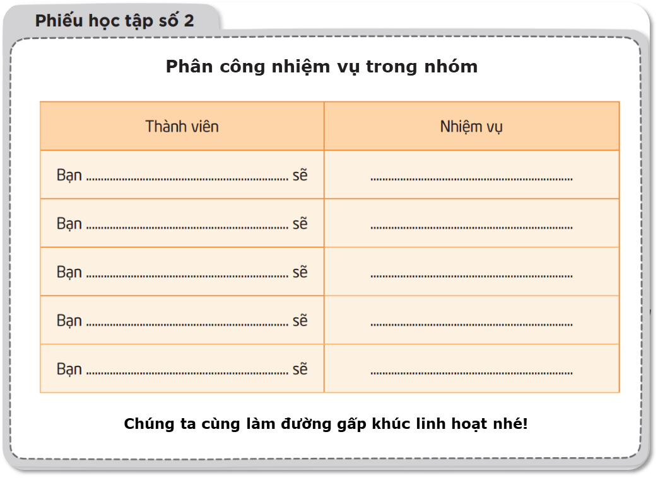
2. Em sáng tạo
b. Em làm như thế nào?
Phân công nhiệm vụ cho các thành viên trong nhóm
9

Slide 12
2. Em sáng tạo
c. Em tạo sản phẩm
Chúng mình cùng làm đường gấp khúc linh hoạt nhé!
10

Slide 13
2. Em sáng tạo
d. Em kiểm tra
Tự kiểm tra sản phẩm theo bảng ở trang 23.
Điều chỉnh, sửa chữa sản phẩm (nếu có).
Cảm ơn các bạn cùng em làm đường gấp khúc linh hoạt.
11

Slide 14
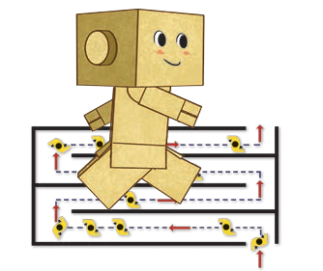
2. Em sáng tạo
e. Em trình diễn
– Giới thiệu đường gấp khúc linh hoạt của nhóm.
– Nêu cách sử dụng đường gấp khúc linh hoạt. Dùng sản phẩm tạo một tứ giác rồi thay đổi thành nhiều hình khác nhau.
12

Slide 15
2. Em sáng tạo
g. Cải tiến – Sáng tạo
Em hãy làm đường gấp khúc linh hoạt có 6 đoạn bằng nhau.
Dùng sản phẩm đó biểu diễn các số điện tử từ 0 đến 7.
13

Slide 16
Ứng dụng của đường gấp khúc trong cuộc sống.
Bo mạch điện tử
14

Slide 17
Chúc các em học tốt!
Notes:
Chúc các em học tốt.

